Slide 1
Las Cuentas Nacionales de Transferencia y su utilidad para el estudio de políticas públicas
Taller Cuentas Nacionales de Transferencia.
Transición demográfica: oportunidades y desafíos
Buenos Aires, 20 de mayo de 2019
Buenos Aires
Ignacio Apella
Práctica global de
Protección social y trabajo

Slide 2
En que contexto usamos NTA?
Con distintos niveles de desarrollo, el mundo avanza en su transición demográfica hacia una población más envejecida;
América Latina tiene una particularidad: caída pronunciada y veloz de la tasa de fecundidad y mortalidad;
Ya se mencinó aquí: ello plantea no sólo desafíos sino también oportunidades;

Slide 3
Por qué usamos NTA?
La dinámica demográfica tiene impacto sobre diferentes dimensiones económicas;
Cada grupo etario tiene distintos niveles de ingresos y consumo (déficit/superávit);
Cambios en la estructura etaria implica cambios en:
El deficit global del ciclo de vida y las necesidades de transferencias;
Tamaño de la fuerza de trabajo y capacidad de ahorro doméstico (inversión);
Las estimaciones NTA son un instrumento para entender estos impactos.

Slide 4
NTA como instrumento para el análisis. Permite comparar!
Fuente: Argentina-Comelatto (2015); Uruguay - Buchelli y Troiano (2016); resto de países NTA Project

Slide 5
Algunas aplicaciones. Impacto demográfico sobre el gasto social (consumo y transferencias)
Beneficio promedio del individuo de edad a
$$\frac{{GS}_{t,i}}{{PBI}_{t}}=\frac{\sum_{a}{\frac{{GS}_{t,i,a}}{N_{t,a}}} N_{t,a}}{\sum_{a}{\overline{\frac{{PIB}_{t,a}}{N_{t,o,a}}∗\frac{N_{t.o,a}}{N_{t,fl,a}}∗\frac{N_{t,fl,a}}{N_{t,a}}}∗N_{t,a}}}$$
Producto medio del individuo de edad a
$\frac{{GS}_{t,i,a}}{N_{t,a}}$= $\frac{{GS}_{t,i,a}}{{NB}_{t,i,a}}\frac{{NB}_{t,i,a}}{N_{t,a}}$
Beneficio por beneficiario y Cobertura
Notes:
El beneficio promedio del individuo de edad a, surge de NTA. Eso incluye cobertura

Slide 6
Uruguay: gasto en pensiones
$$\frac{{GS}_{t,i}}{{PBI}_{t}}=\frac{\sum_{a}{\frac{{GS}_{t,i,a}}{N_{t,a}}} N_{t,a}}{\sum_{a}{\overline{\frac{{PIB}_{t,a}}{N_{t,o,a}}∗\frac{N_{t.o,a}}{N_{t,fl,a}}∗\frac{N_{t,fl,a}}{N_{t,a}}}∗N_{t,a}}}$$
Fuente: Rofman y Apella (2016)

Slide 7
Uruguay: gasto en pensiones: aumento en la edad de retiro
$\frac{{GS}_{t,i,a}}{N_{t,a}}$= $\frac{{GS}_{t,i,a}}{{NB}_{t,i,a}}\frac{{NB}_{t,i,a}}{N_{t,a}}$
Fuente: Rofman y Apella (2016)

Slide 8
Uruguay: gasto público en educación: aumento cobertura e inversión por estudiante
$\frac{{GS}_{t,i,a}}{N_{t,a}}$= $\frac{{GS}_{t,i,a}}{{NB}_{t,i,a}}\frac{{NB}_{t,i,a}}{N_{t,a}}$
Fuente: Rofman, Amarante y Apella (2016)

Slide 9
Chile: también es possible trabajar sobre el denominador:
$\sum_{a,s}{\overline{\frac{{PIB}_{t,a,s}}{N_{t,o,a,s}}∗\frac{N_{t.o,a,s}}{N_{t,fl,a,s}}∗\frac{N_{t,fl,a.s}}{N_{t,a,s}}}∗N_{t,a,s}}$
Fuente: Apella et al. (en progreso)

Slide 10
Chile: también es possible trabajar sobre el denominador:
$\sum_{a,s}{\overline{\frac{{PIB}_{t,a,s}}{N_{t,o,a,s}}∗\frac{N_{t.o,a,s}}{N_{t,fl,a,s}}∗\frac{N_{t,fl,a.s}}{N_{t,a,s}}}∗N_{t,a,s}}$
Fuente: Apella et al. (en progreso)

Slide 11
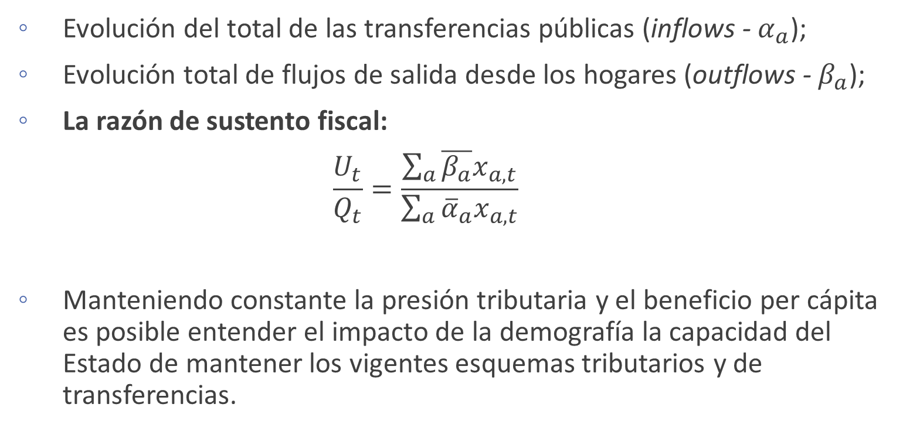
Dado el gasto social, también es importante entender la sustentabilidad fiscal: razón de sustento fiscal
Evolución del total de las transferencias públicas (inflows - $α_{a}$);
Evolución total de flujos de salida desde los hogares (outflows - $β_{a}$);
La razón de sustento fiscal:
$$\frac{U_{t}}{Q_{t}}=\frac{\sum_{a}{\overline{β_{a}}x_{a,t}}}{\sum_{a}{{\overline{α}}_{a}x_{a,t}}}$$
Manteniendo constante la presión tributaria y el beneficio per cápita es posible entender el impacto de la demografía la capacidad del Estado de mantener los vigentes esquemas tributarios y de transferencias.
Notes:
La Razón de Sustento captura la sustentabilidad del sistema de transferencias públicas dada la estructura actual de recaudación y gasto por edad → relación entre cantidad de contribuyentes efectivos ($U_{t}$) y beneficiarios efectivos ($Q_{t}$):

Slide 12
Argentina: inflows y outflows per cápita (como % del ingreso laboral promedio del grupo de 30 a 49 años de edad)
Fuente: Comelatto (2015)

Slide 13
Inflows y outflows agregado (en milles de millones de $)
Fuente: Comelatto (2015)

Slide 14
Argentina se ubica en el medio entre Japón (país envejecido) y Corea (país que aprovechó el bono)
Carga tributaria/beneficios por edad
Fuente: Fanelli (2015)

Slide 15
Además, el envejecimiento plantea desafíos a la sustentabilidad fiscal (caída de recaudación y aumento de necesidades de transferencias)
Razón de sustento fiscal. 2010 – 2100
Fuente: Gragnolati y Troiano (2015)

Slide 16
En resumen…
Las estimaciones NTA son una buena aproximación al consumo e ingresos de los individuos durante el ciclo de vida;
Sólo presenté cómo simular política pública social e impacto en el espacio fiscal, pero….
El procedimiento es similar para entender efectos sobre la capacidad de ahorro y la realización del segundo dividendo;
Tiene sus limitaciones, pero sólo miramos tendencias de largo plazo;
Es de fácil comprensión y genera espacios para la discusión de políticas públicas!

Slide 17
Muchas gracias!

